Slide 1

Forelesning 4: Sprintutførelse, gjennomgang og retrospektiv
PRO203 – Smidig prosjekt
Nicolai Kjærnes

Slide 2
Dagens agenda
Kapittel 20: Sprint-utførelse
Kapittel 21: Sprint gjennomgang
Kapittel 22: Sprint Retrospektiv

Slide 3
Sprintutførelse

Slide 4
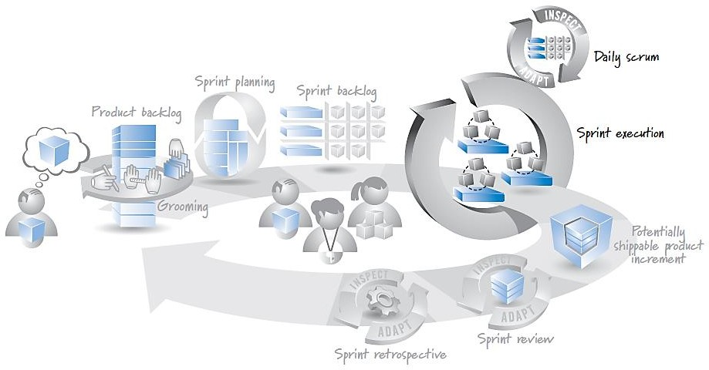
Sprintgjennomføring
Forrige: Sprintplanlegging
Neste: Sprint-gjennomgang

Slide 5

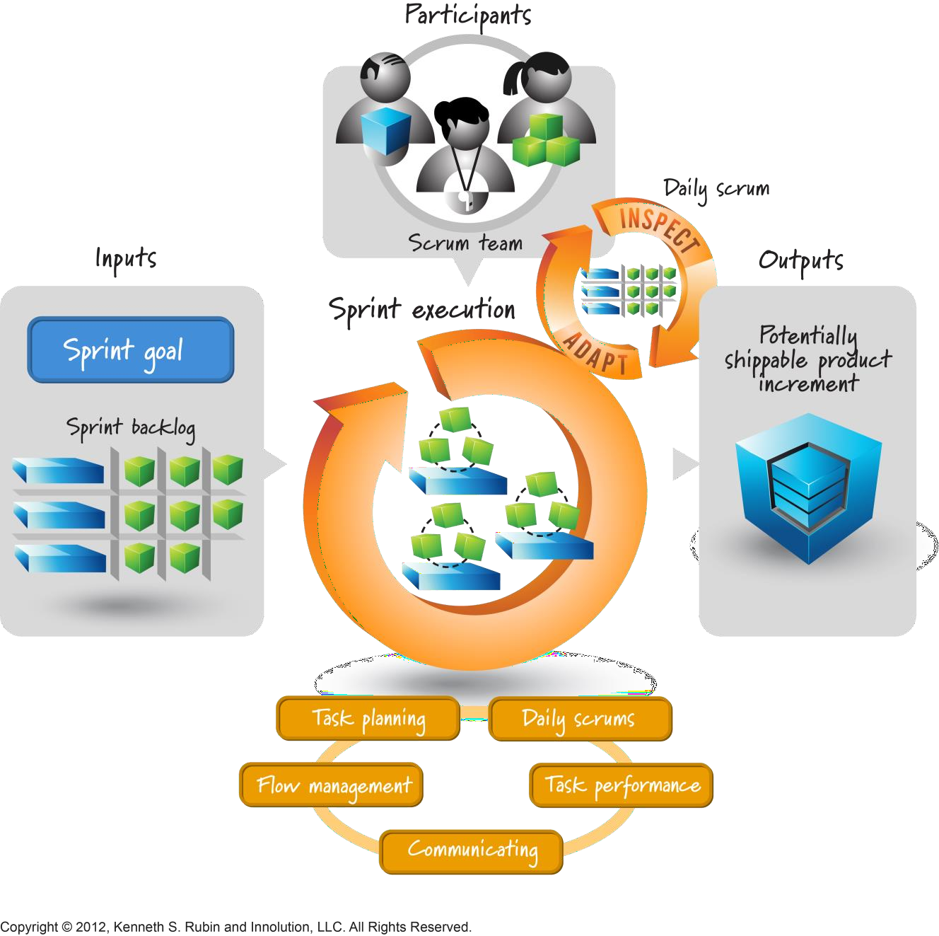
Aktivitet for sprintkjøring

Slide 6

Prosess, innganger og utganger
Inndata: sprintmål og sprintetterslep generert under sprintplanlegging
Utdata: produkttilvekst som kan distribueres
Et sett med PBI-er fullført (i henhold til definisjonen av ferdig [DoD])
Sprintutførelse: planlegge, designe,
implementere og teste disse PBI-ene
  Og formidle arbeidet som er nødvendig

Slide 7
Q1: Sprint-etterslep
I PRO203: Bør du legge til elementer som ikke er relatert til produktet i sprintbackloggen, for eksempel rapporteringsoppgaver, møte med PO osv.?
  Hvorfor/hvorfor ikke?
8

Slide 8
Styring av flyt
Hvilke elementer skal du starte? Utviklerteamet bør være rigget for å velge arbeid etter behov
  Prøv å velge items med høyest prioritet som angitt av bestillingen
  Avhengigheter eller kompetansekapasitet kan påvirke valget
Hvem gjør jobben? Den dyktigste personen. Hvis hen ikke er tilgjengelig, bør teamet bestemme seg for det nest beste alternativet
Hvilke oppgaver må gjøres? Teamet og PO jobber sammen for å ta tekniske beslutninger i tråd med de forretningsmessige/økonomiske verdiene

Slide 9
Flytstyring – fortsatt
Hvordan organisere oppgavearbeid? Et utvikler- og testerpar for å jobbe med raske sykluser for å lage tester, kode, utføre, teste og finjustere kode
Parallelt arbeid. Finn en riktig balanse! Å jobbe med for mange elementer samtidig bremser teamet, men å jobbe med for få er fort bortkastet tid/talent
Swarming. Teammedlemmer med tilgjengelig kapasitet jobber sammen for å fullføre ett uferdig element i stedet for å arbeide med nye elementer
  Minimer tiden som kreves for å fullføre individuelle elementer
  Maksimer den totale verdien som leveres under sprinten

Slide 10
Q2: Sprint-utførelse
I PRO203: Et av teammedlemmene møter ikke opp i tide og er ofte ikke til stede. Hva gjør du?
11

Slide 11
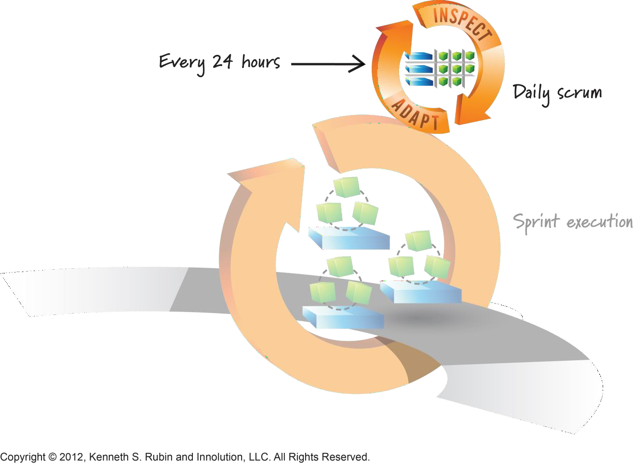
Daglig Scrum
En 15-minutters aktivitet i timebox som finner sted én gang hver 24t
Kritisk «inspeksjon-og-tilpass»- aktivitet
Hjelp teamet med å oppnå en raskere, mer fleksibel flyt mot løsningen
Få folk til å dele det store bildet av hva som skjer
  Så alle forstår behov
  Og hvordan man best organiserer arbeidet blant teammedlemmene

Slide 12
Oppgaveytelse
Ikke bare velg oppgaver som du vet hvordan du skal løse!
Team som ikke klarer å utvikle ferdigheter, oppnår ikke de langsiktige fordelene med Scrum
Å fremme kunnskapsdeling og læring er også et smidig prinsipp!
Refleksjoner rundt dette vil bli godt mottatt i sluttrapporten.
13

Slide 13
Formidling av fremgang
Du trenger ikke komplekse diagrammer og rapporter for å kommunisere fremdrift!
Likevel kan det være fordelaktig å kommunisere fremdriften visuelt
De viktigste informasjonsradiatorene er en kombinasjon av:
  Oppgavetavle
  Burndown-diagram
  og/eller burnup-diagram

Slide 14
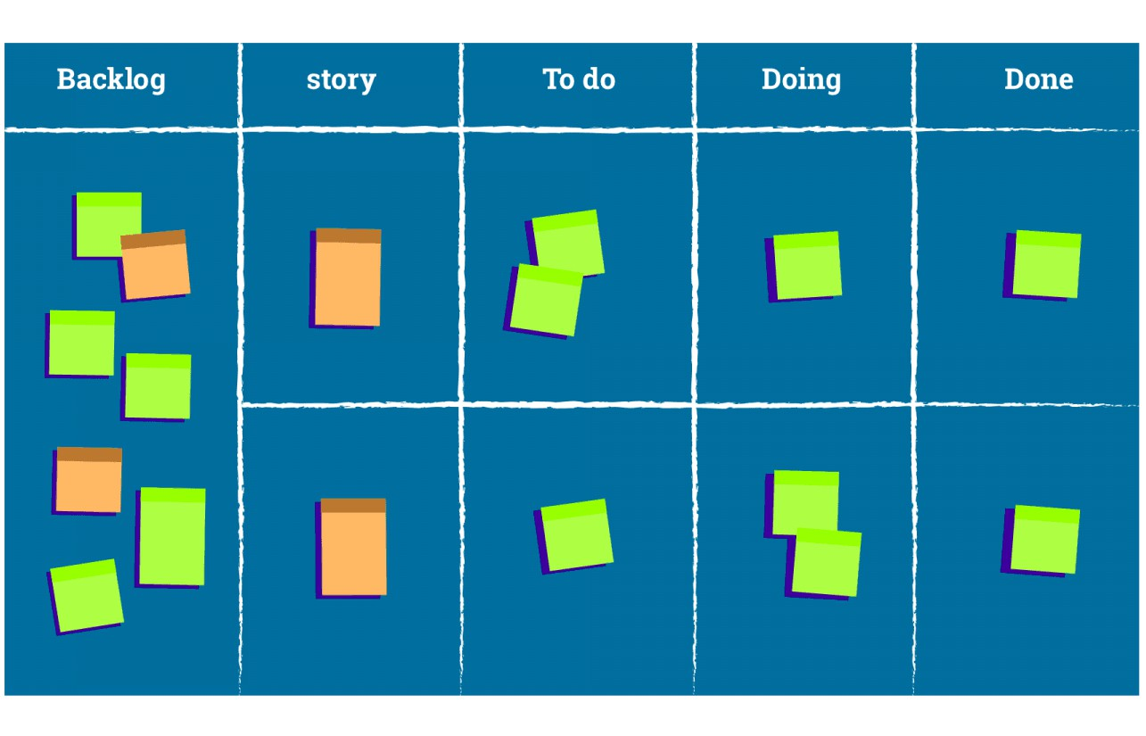
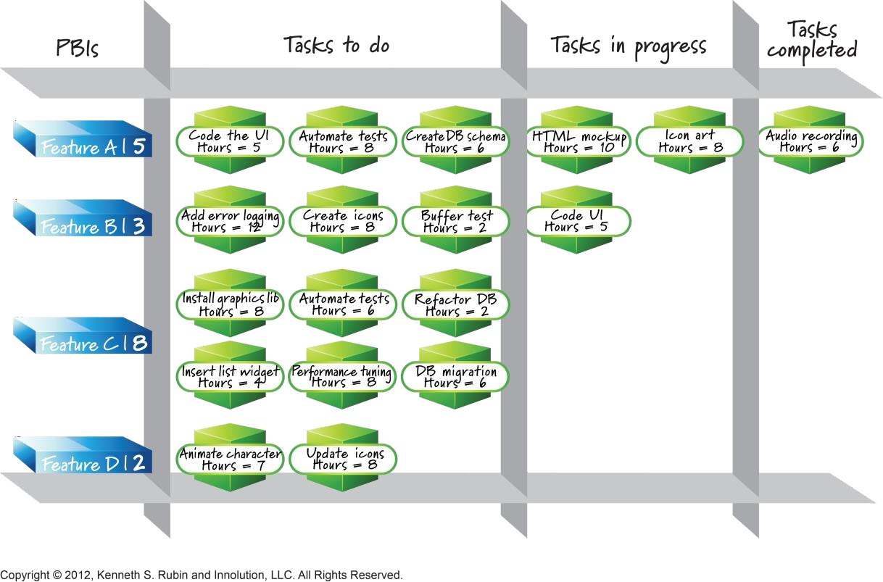
Formidling av fremgang
Oppgavetavle
En enkel, men kraftig måte å raskt
kommunisere sprintfremdrift
Oppgavene blir værende i To do-kolonnen til gruppen begynner å arbeide med dem
Deretter, når gruppen begynner å jobbe med en oppgave, flytter teamet den oppgaven til en pågående kolonne (WIP)
Og til slutt til den ferdige kolonnen
  God praksis! Legg til estimater og
prioritering av oppgavene

Slide 15
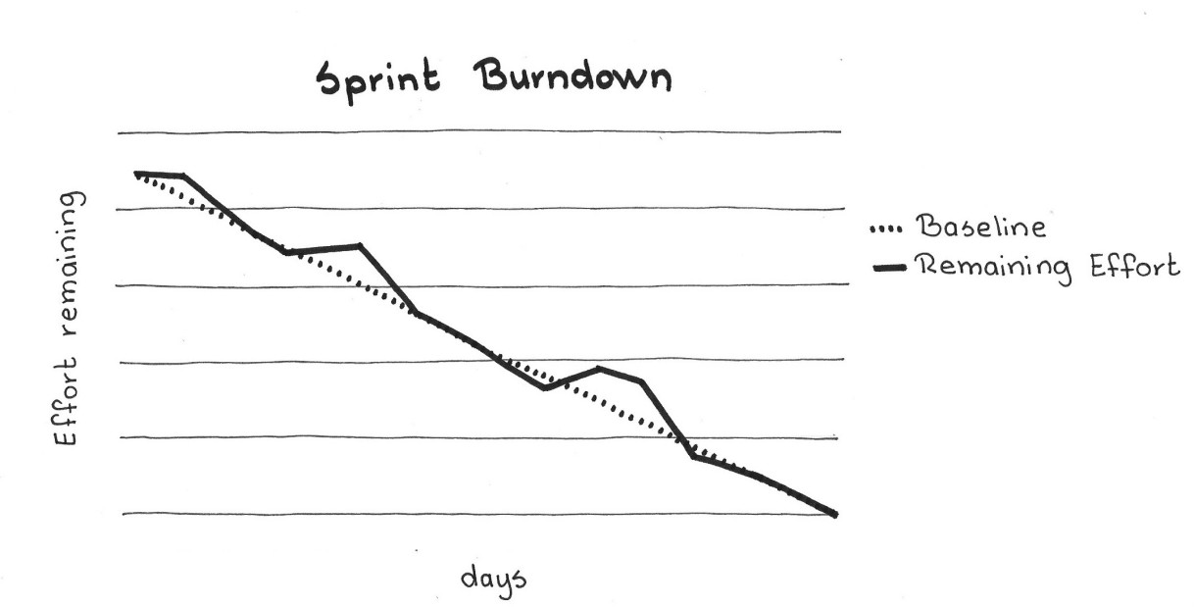
Formidling av fremgang
Sprint Burndown-diagram
Sporer hvor mange timer som gjenstår
på hver oppgave, etter dag
  Hver dag oppdaterer teamet pågående oppgaver med et estimat på hvor mye arbeid som gjenstår
  Legge til estimerte timer for aktiviteter som ennå ikke er startet
Forutsier også når arbeidet vil være fullført
Vær oppmerksom på at sprint-burndown-diagrammer bruker estimert gjenværende innsats, ikke faktisk innsats brukt

Slide 16
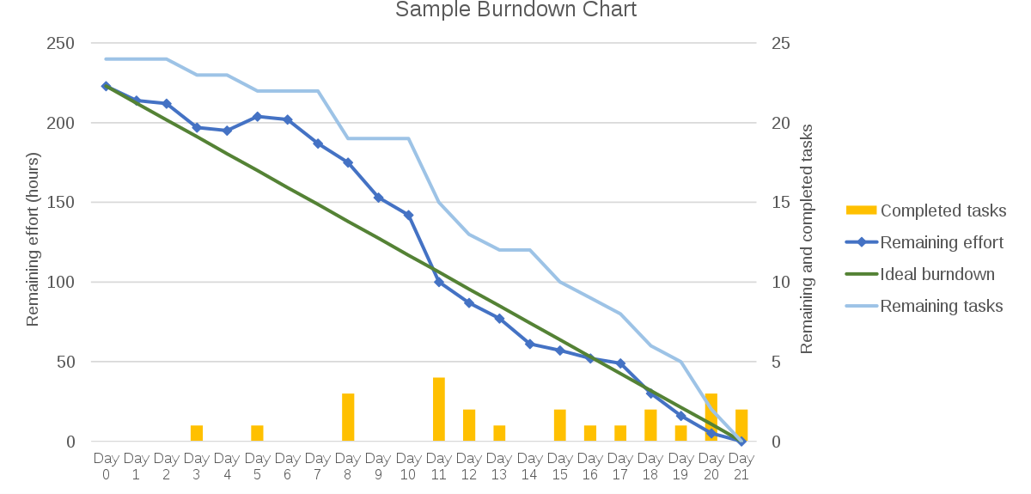
Formidling av fremgang
Sprint Burndown-diagram

Slide 17
Q3: Burndown-diagram
I PRO203, lærdom: Mange grupper har et merkelig utseende på burndown-graf for uke 1. Hvordan tror du det kan se ut? Hva kan være årsaken bak det?
18
Notes:
Cause Effect on Week 1 Burndown Improvement Action
Large tasks Flat line, late drop Split into smaller stories
Late coding start No early progress Start with dev-ready items
Testing at the end Big drop late in sprint Integrate testing earlier
Poor DoD understanding Nothing marked “Done” until late Clarify incremental “Done”
Not updating board Chart doesn’t reflect real progress Update daily
New team/setup Learning curve delays progress Expect flat start, adjust planning

Slide 18
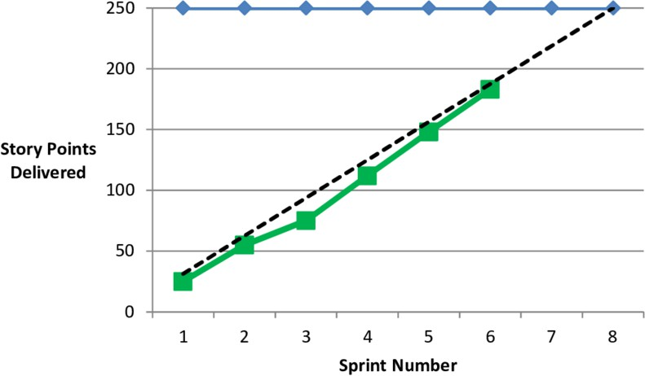
Formidling av fremgang
Burn-up-diagram
En annen måte å visualisere fremgang gjennom en sprint (eller utgivelse) ved hjelp av historiepunkter
  Hver dag (eller sprint) kartlegges summen av fullførte PBI-er
La teamene se hvor godt (eller hvor dårlig) PBI-er flyter gjennom sprinten
  Og for å beregne hastighet!
Et ideelt burnup-diagram viser en jevn økning
  Hvis burnup-diagrammet nesten ikke viser noen fremgang, bør du vurdere det som et rødt flagg

Slide 19
Sprintgjennomgang og retrospektiv

Slide 20

Sprint-review vs retrospektiv
To aktiviteter for å "inspisere og tilpasse" på slutten av en sprint:
Sprint-gjennomgang: tar for seg det som ble produsert
Sprint retrospektiv: tar for seg hvordan den ble produsert
Fra Jeff Sutherland: https://www.youtube.com/watch?v=MFLvQXMNrO8
21

Slide 21
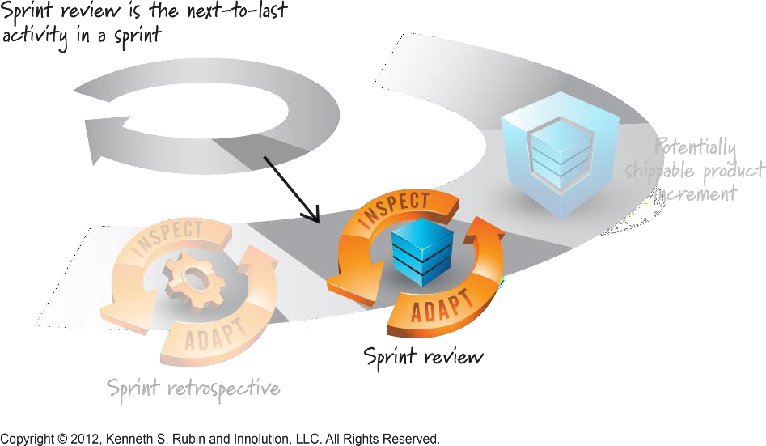
22
22

Slide 22
Deltakere
Hele Scrum-teamet, inkludert produkteieren
Interessenter i selskapet
  interne brukere, ledere, eksperter på relevante områder
Andre avdelinger i selskapet
  marked, salg, support, andre Scrum-team
Eksterne interessenter kan inviteres fra tid til annen
  Eksterne brukere og kunde
23

Slide 23
Forberedelse
Bør ikke stjele mye tid, men litt planlegging er nødvendig:
  Hvem leder møtet?
  Hvem skal forberede demonstrasjonen?
  Hvem sørger for å invitere hvem og når?
  Bruk omtrent 30-60 minutter per uke i sprinten på å planlegge sprintgjennomgangen.
Hvor lenge vil du sette av til Sprint-gjennomgang?
  God praksis: Maks 1 time per antall uker i sprinten
Demonstrer arbeid som er ferdig (DoD)
  På et bestemt tidspunkt må du definere hva som er ferdig i sprinten (og kan demonstreres). Da er det en fordel å ha noen i gruppen som tar rollen som produkteier, og kan krysse av «Ferdig» underveis
24

Slide 24
Demonstrasjon/review
Den inneholder vanligvis:
Målet med sprinten
Demonstrasjon av hva som ikke ble fullført (og hvorfor?)
Ikke trekk frem enkeltmedlemmer
Noen ord om de neste trinnene i reisen fremover
Tid for diskusjon/tilbakemelding: bli enige om videre arbeid hvis noe større dukker opp
Vis resultatet, ikke bruk tid på en presentasjon
Vis gjerne det som er direkte knyttet til målet med sprinten
La gjerne flere teammedlemmer delta i demonstrasjonen
25

Slide 25
Etter gjennomgang...
Pleie av produktetterslep
Erfaringer fra sprinten
            Tilbakemelding gitt i sprintgjennomgangen
Eventuelle oppfølgingsmøter der interessenter kan gi mer informasjon
Sprint retrospektiv
26

Slide 26
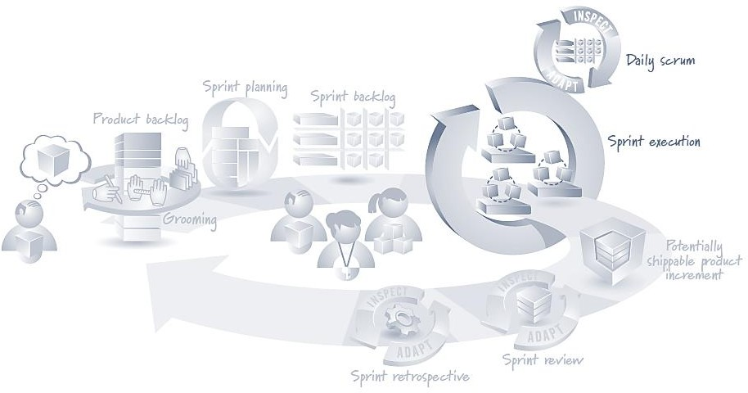
Sprint retrospektiv
Neste sprint fremover!
Tidligere: Sprint review

Slide 27
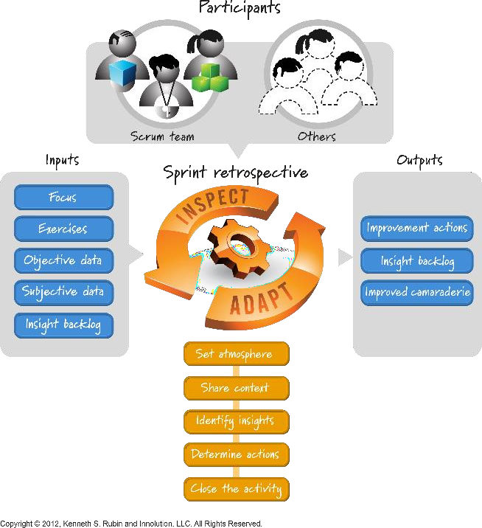
28

Slide 28
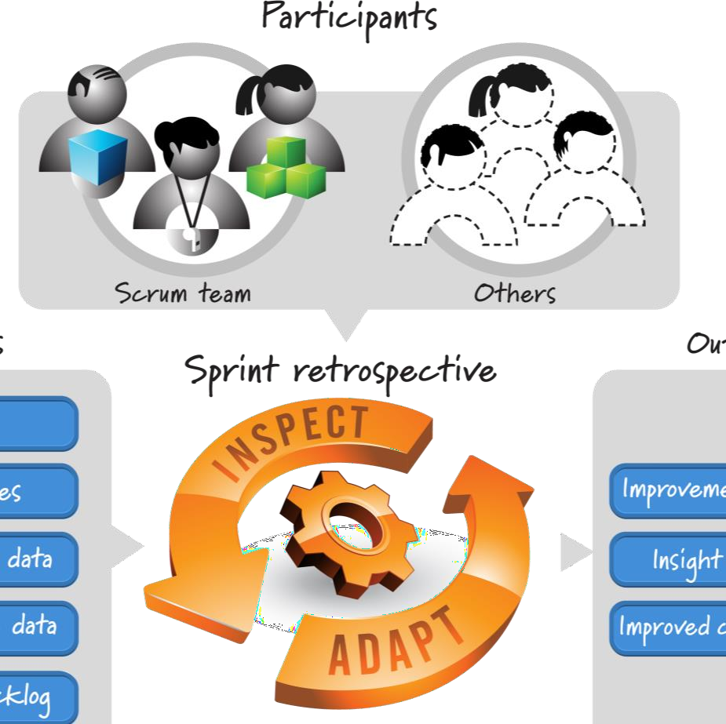
Deltakere
Hele Scrum-teamet!
  Utvikler-teamet
  ScrumMaster
  Eier av produktet
Andre (interessenter) kan delta, men bare hvis de er spesifikt invitert
29

Slide 29
ScrumMaster
Ansvarlig for å tilrettelegge
Planlegg retrospektivet
Tilrettelegge for retrospektiv (vanligst)
Skriv ned vedtatte endringer og andre punkter som ikke har manifestert seg i endringer (ennå)
Sørg for at endringene følges opp
30
30

Slide 30
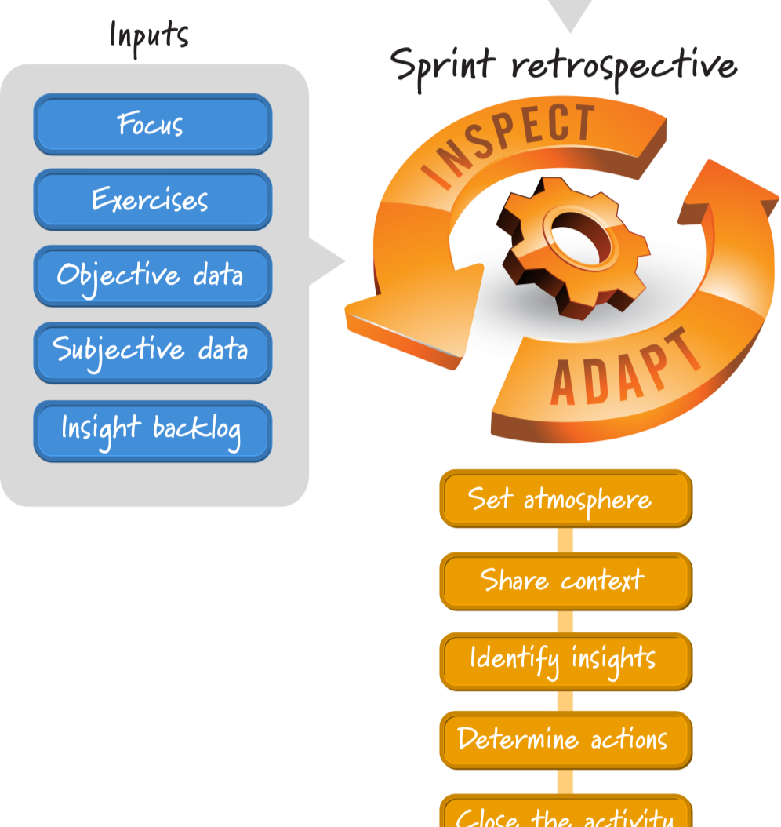
Forberedelse
Sett av tid (ScrumMasters ansvar)
  Anbefalt 90 minutter for en to-ukers sprint
Velg fokus (om nødvendig)
  Hvis SM har identifisert en spesifikk utfordring
  Kan invitere inn en ekspert utenfra
Velg aktivitet(er)
Samle relevante data
  Gjenstående graf (burndown)
  Antall oppgaver som ikke ble fullført osv
31

Slide 31
Struktur retrospektiv
Lengde: avhenger av hvor mange personer, hvor nytt teamet er osv.
Plassering: Noen foretrekker i samme område der grafer og task board er plassert. Andre foretrekker å forlate standard teamområde
Eksternt fungerer også!
Tilrettelegger: som standard er det ScrumMaster, men noen ganger kan du hente inn en utenforstående
Alle disse beslutningene må tas og kommuniseres under forberedelsene

Slide 32
Sett retrospektivt fokus
Som standard: se gjennom aspekter ved prosessen som ble brukt under forrige sprint
Noen ganger et spesifikt fokus avhengig av hva som er viktig for teamet og hvor det er behov for forbedringer
  Måter de kan forbedre tekniske ferdigheter på
  Problemløsning for å bygge funksjoner som bedre samsvarer med kundenes forventninger osv.
Det hjelper med å avgjøre om noen ikke-Scrum-medlemmer bør inviteres
Det lar også teamet velge passende retrospektive øvelser og samle
eventuelle nødvendige data

Slide 33
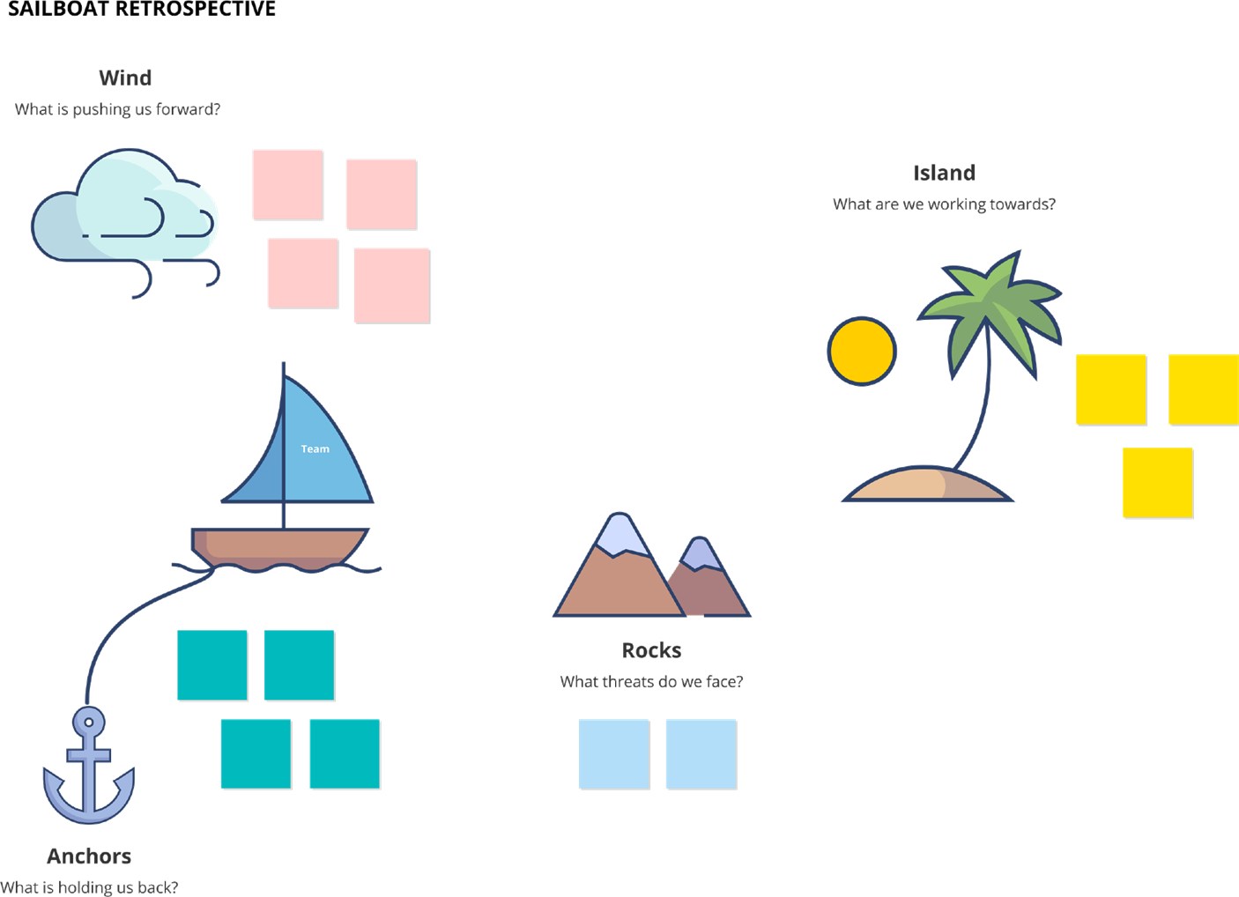
Velg øvelser
å få teamet til å tenke, utforske og ta beslutninger
Skap entusiasme
Bidra til at alle deltar
Bidra til å identifisere utfordringer
Hjelper deg med å finne løsninger
34

Slide 34
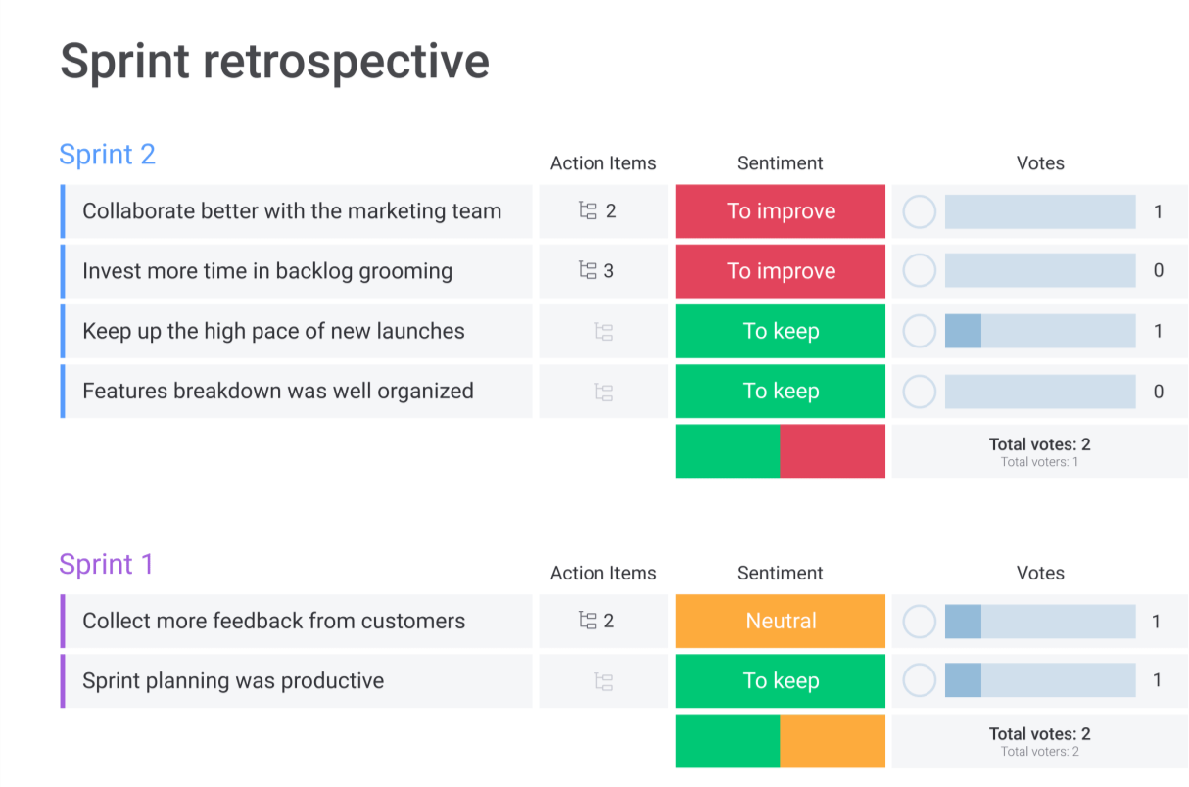
Velg øvelser
å få teamet til å tenke, utforske og ta beslutninger
Noen vanlige øvelser er:
  Tidslinje for sprinthendelser
  Idédugnad
  Gruppering og stemmegivning
Flere ideer på:
  Funretrospectives.com
  Andy Bacon (blogg)
35

Slide 35
Spørsmål 4: Tilbakeblikk
I PRO203, første retrospektiv: Hvilken retrospektiv idé virker som en god idé for gruppen din.
Inspirasjon:
  Funretrospectives.com
  Andy Bacon (blogg)
Eller bruk Google ...
36

Slide 36
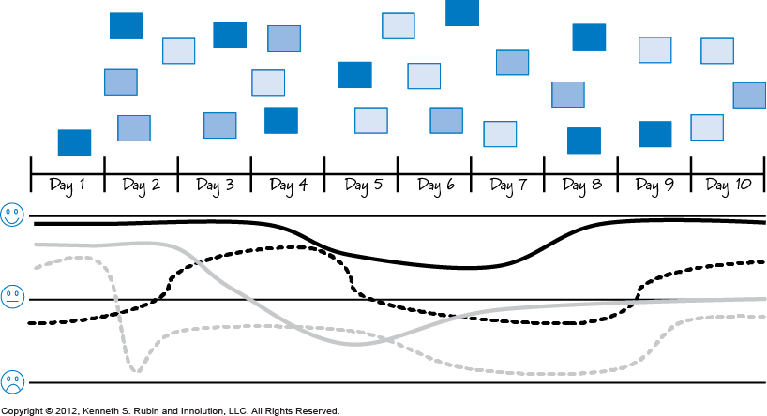
Velg øvelser
Tidslinje for arrangementet
En grafisk representasjon av de følelsesmessige opp- og nedturene til teammedlemmer i løpet av en sprint
En teknikk som ofte brukes under sprint-retrospektiv aktivitet. Se også sprintretrospektiv
Seismograf for følelser
Kilde: innolution.com

Slide 37
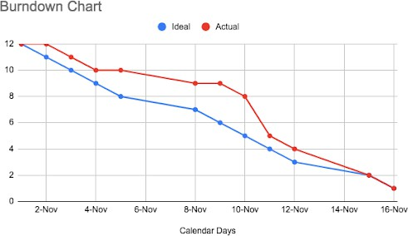
Samle relevante data
Objektive data er harde data
  hvilke hendelser som skjedde og når
  antall PBI-er som ble påbegynt og ikke fullført
  Funksjonsoppbrenning for sprinten
På dette tidspunktet trenger dataene bare å samles inn, ikke analyseres
Tips! Gjør datainnsamling før
Retrospektiv

Slide 38
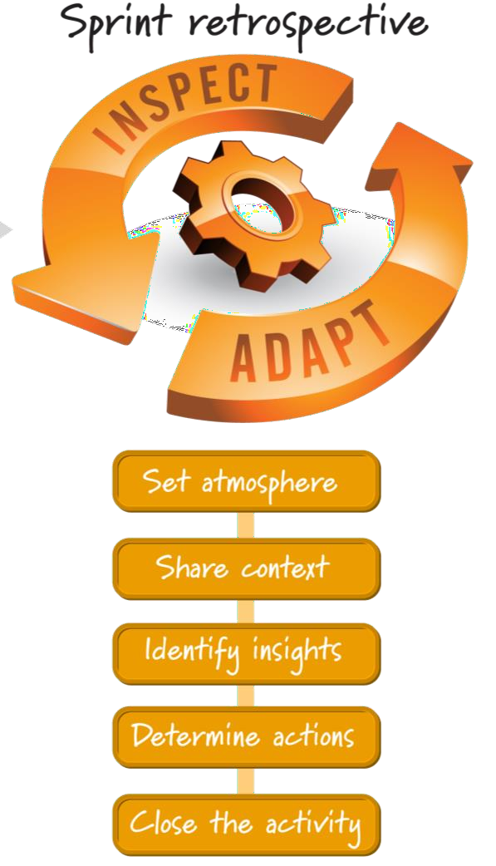
Tilnærming
Inspiser og tilpass
Hva er statusen nå?
Hvordan kan vi justere videre arbeid basert på det vi har nå?
Hva fungerte bra i denne sprinten? Vi må ta vare på det ...
Hva gikk dårlig i denne sprinten? Vi må stoppe/endre det.
Hva bør vi konkret gjøre for å kunne gjennomføre en
Forbedring i neste sprint?

Slide 39
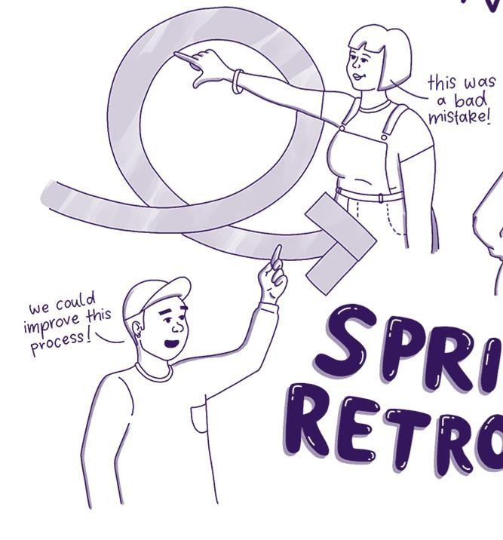
Sett atmosfæren
Et retrospektiv handler om prosessforbedring
  Hensikten er å få en bedre prosess som et team
Et trygt sted hvor alle kan snakke fritt
  Unngå å spille skyldspillet
  Resonnement fremfor følelser
  Alle bør delta
Få elementer (2 eller 3) er lettere å administrere
40

Slide 40

Identifiser innsikt
Undersøk de objektive og subjektive dataene i fellesskap
  Idédugnad er en utmerket aktivitet for å fange innsikt
Finn årsaken til problemene
Se gjennom listen over tidligere generert innsikt
  Et innsiktsetterslep opprettes/oppdateres på slutten av hver sprint
  Se etter innsikt teamet ikke har gjort noe med enda

Slide 41
Bestem handlinger
Definer konkrete handlinger til innsikten
  De fleste handlinger er oppgaver som teammedlemmer vil utføre
  Andre er hindringer som ScrumMaster kan løse
Noen handlinger kan kreve flere trinn, andre noen forundersøkelser
Hvis det er mer innsikt enn teamet kan adressere (i løpet av en sprint)
  Prioriter innsikt, kanskje gjennom punktavstemning
  Beregn også innsatsen som trengs, for å sjekke hvor mye kapasitet trengs for forbedringer
Legg til alle handlingene i innsiktsetterslepet
  Skriv også ned innsikt som ikke resulterte i praktiske forbedringer

Slide 42
Bestem handlinger
Hva er det viktigste å forbedre?
Husk å ikke endre for mye på en gang
Bruk gjerne "dot-voting" for å stemme
Noen forbedringer krever spesifikke oppgaver i neste sprintetterslep
Andre krever ikke spesifikke oppgaver (men f.eks. holdningsendring)
43
43

Slide 43
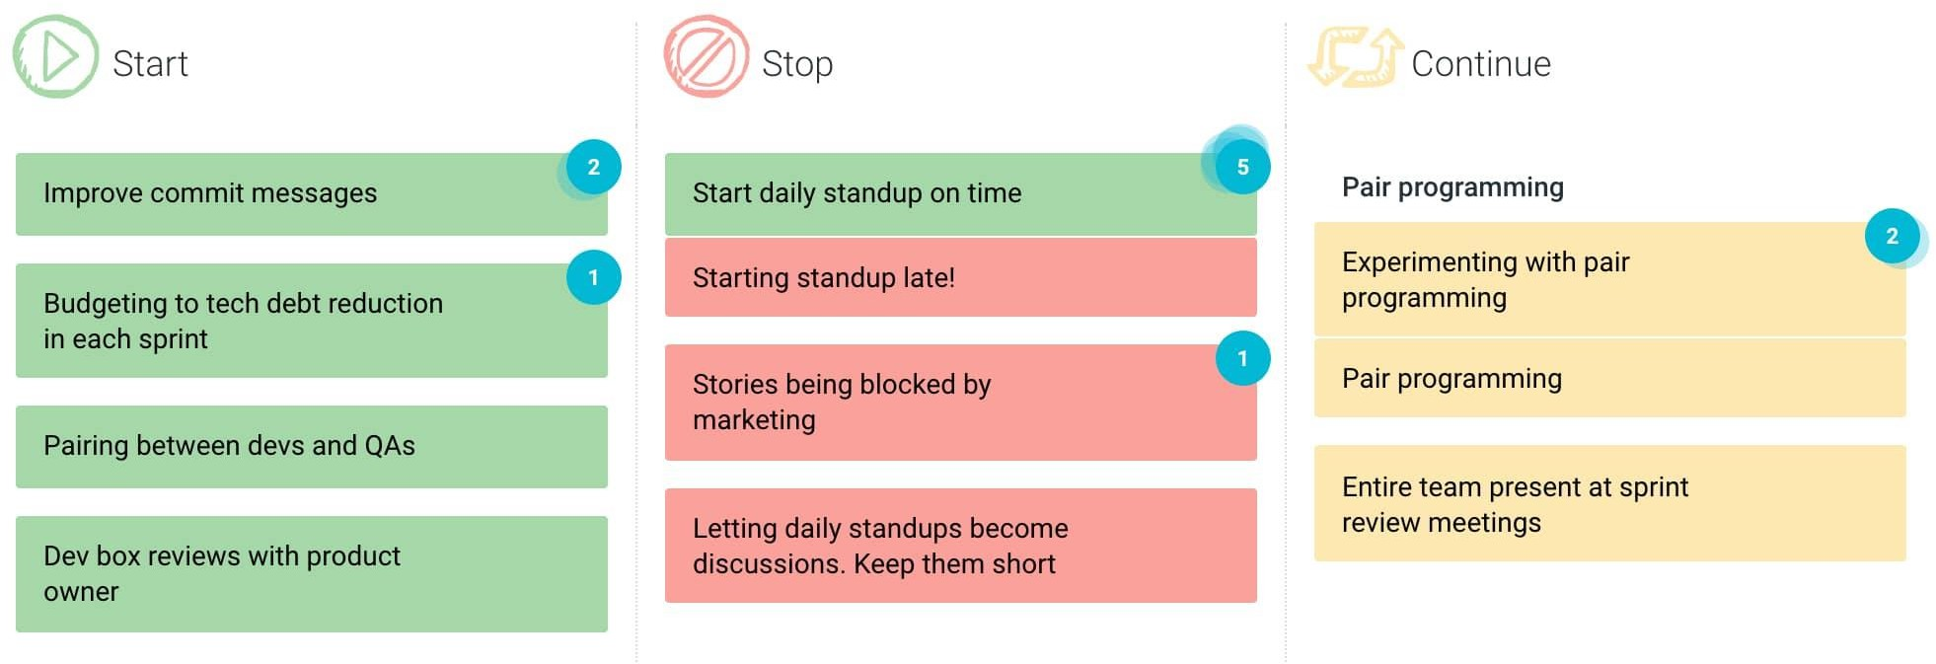
Bestem handlinger
Punkt-stemmegivning
Kilde: TeamRetro

Slide 44
Avsluttende retrospektiv
Følge opp de avtalte handlingene
  De må tre i kraft umiddelbart (neste spurt)
  Legg dem til i sprintetterslepet
  Hvis de ikke krever teamtid, legg til SMs hindringsliste
Be om forslag til forbedring av fremtidige retrospektiver
  Retrospektiv er en del av Scrum-rammeverket!

Slide 45
Retrospektiv i Agile-prosjektet
Notater/referater må leveres for hvert sprintretrospektiv
Husk å sette av tid til planlegging og gjennomføring
Prøv forskjellige aktiviteter!
46
46

Slide 46
Spørsmål?

